Slide 1
Exercício prático WebDesign – 1ª etapa
Formate o arquivo “Exercicio.txt” com as seguintes características:
  O DOCTYPE deve ser HMTL 5
  Os títulos devem estar em tags de heading.
  Os títulos devem estar centralizados.
  Os parágrafos devem estar justificados.
  Os termos em inglês devem estar em itálico.
  Os nomes próprios em inglês devem estar em negrito.
  Os nomes de instituições devem estar em negrito e em itálico.
  As aspas devem ser inseridas com caracter especial &quot;
  Pode utilizar o atributo style para aparência ou CSS no head.

Slide 2
Exercício prático WebDesign – 2ª etapa
Utilize o arquivo configurado na 1ª etapa;
Insira “meta-tags” de acordo com o conteúdo do arquivo.
  Pesquise outras “meta-tags” que sejam úteis em um documento.
Formate a aparência do documento com style na tag body
  Cor e imagem de fundo, cor padrão dos links, etc.
Crie um favicon e adicione-o no documento.
Obs.: Lembre-se que os arquivos das imagens de fundo e do favicon devem ficar dentro da mesma pasta do arquivo HTML.

Slide 3
Exercício prático WebDesign – 3ª etapa
Utilize o arquivo configurado na 2ª etapa e, a partir dele, crie três arquivos com o seguintes nomes e conteúdos:
  web.html (conteúdo do título WWW)
  linguagem.html (conteúdo do título HTML)
  dynamic.html (conteúdo do título DHTML)
  Coloque os arquivos dentro de uma pasta chamada “Exercicio”, que será referenciada como “Site >> New Site” no Dreamweaver.
No final de cada arquivo, insira links para os demais arquivos:
  Ex.: WWW terá link para HTML e DHTML, etc.
Insira imagens nos três arquivos, do tamanho que desejar (redimensione a imagem com um software gráfico) e posicione-as à esquerda ou direita do texto.
  Utilize qualquer uma das imagens do arquivo imagens.zip (coloque-as dentro de uma pasta chamada “images”, na pasta onde estão os arquivos HTML) e no tamanho que desejar.

Slide 4
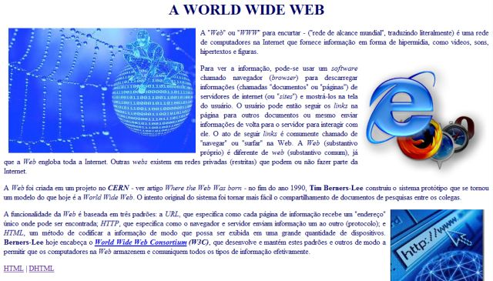
Exemplos do layout final (demonstração)
Inserir links locais para os outros dois arquivos
Arquivo web.html
Inserir imagem(s) e alinhar à esquerda ou direita do texto

Slide 5
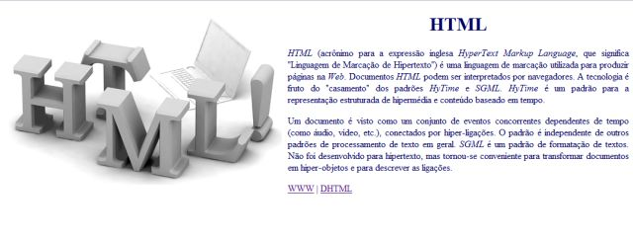
Demonstração da tela final (não é modelo)
Inserir imagem(s) e alinhar à esquerda ou direita do texto
Inserir links locais para os outros dois arquivos
Arquivo linguagem.html

Slide 6
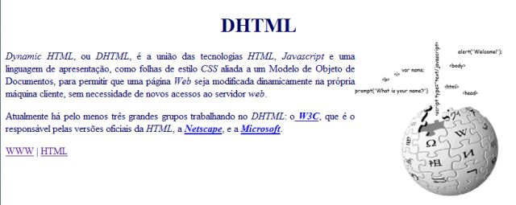
Demonstração da tela final (não é modelo)
Inserir links locais para os outros dois arquivos
Inserir imagem(s) e alinhar à esquerda ou direita do texto
Arquivo dynamic.html

Slide 7
Exercício prático WebDesign – 4ª etapa
Crie um arquivo compactado com todos os arquivos e envie seu trabalho pelo Moodle.
Prazo de envio: 13/05/2013, até às 17h.
Pode utilizar CSS através de CSS inline ou CSS interno. Não utilize atributos de aparência.
Não utilize tags descontinuadas (como center por exemplo).

